Slide 1

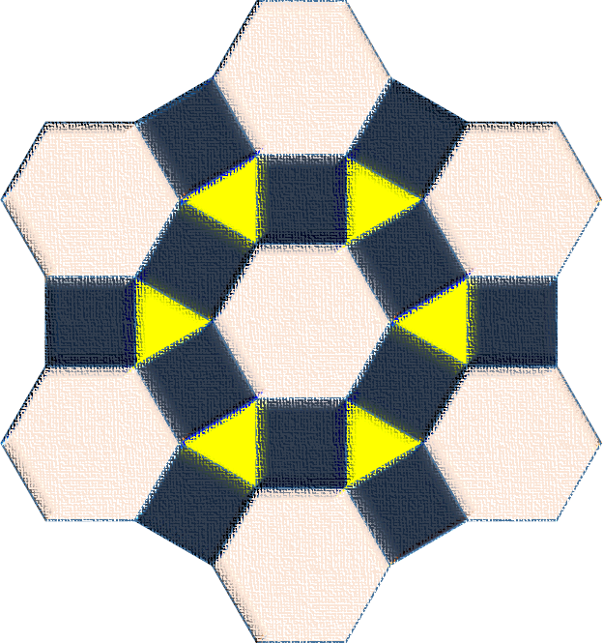
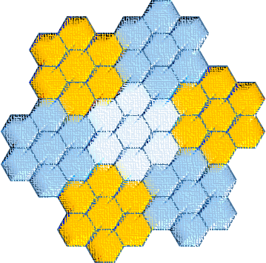
鑲嵌 Tiling and Tessellation
9
9

Slide 2

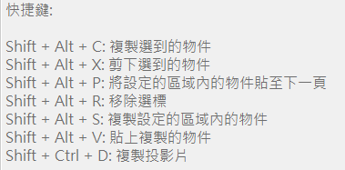
快取功能設定
1.顯示 > 6.邊線顯示 >> 1.邊線選項
2.選取 > 7.自動分組 >> 1.依別名
3.翻轉 > 3.全分解
3.翻轉 > 6.反轉方向
5.對齊 > 1.聚集
5.對齊 > 2.串聯
6.繪圖 > 9.鏡射 > 2.點鏡射
7.組織 > 5.陣列
7.組織 > 6.多邊形
8.複製 > 6.定線複製
10
10

Slide 3
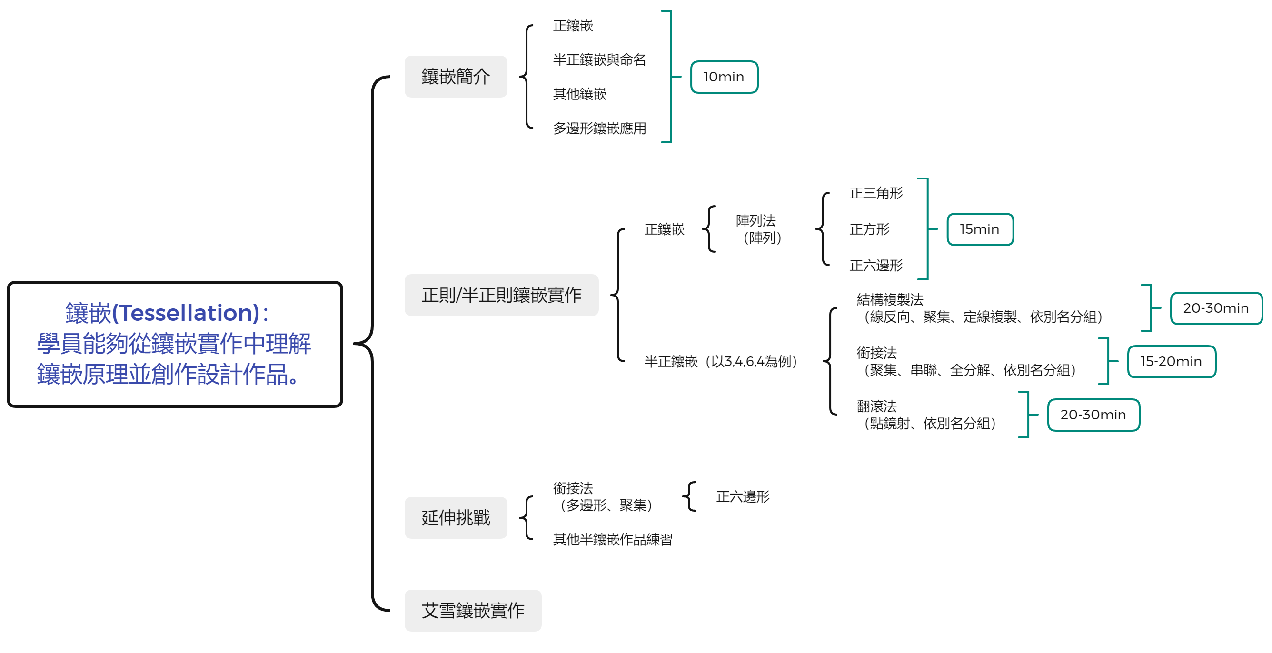
11
11

Slide 4
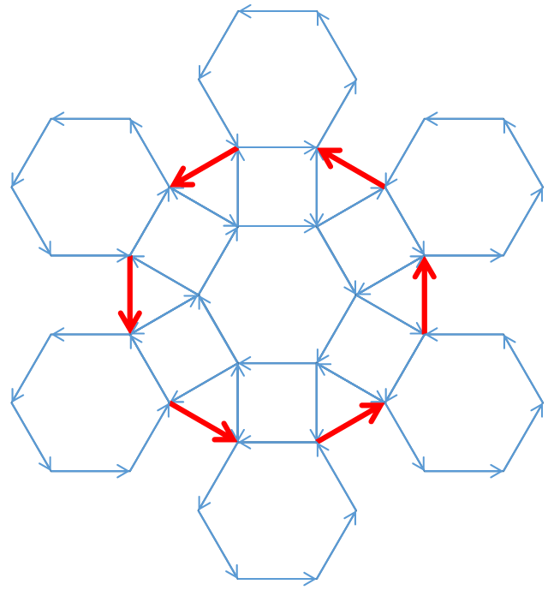
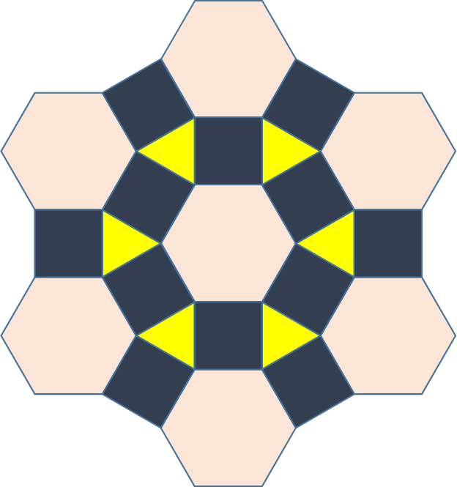
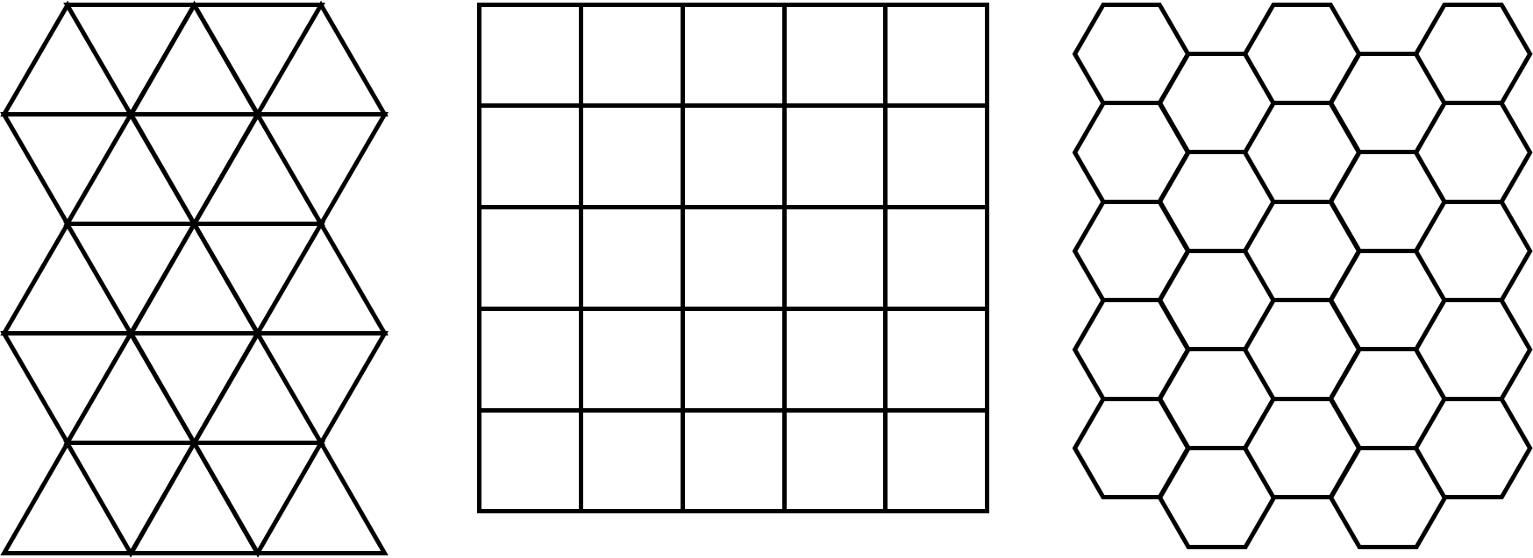
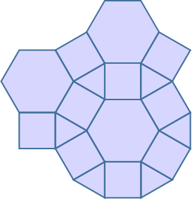
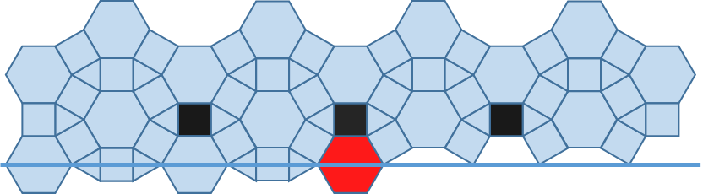
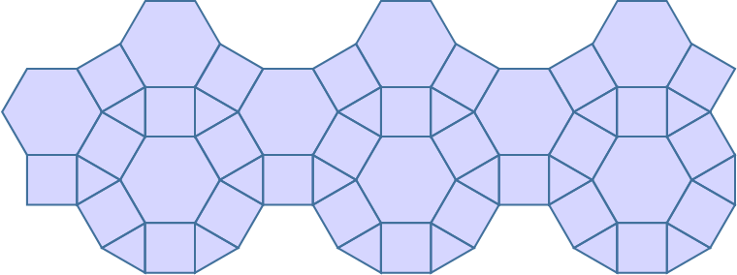
綱要
1. 鑲嵌簡介
2. 正鑲嵌
3. 結構複製法
4. 銜接法
5. 翻滾法
6. 總彙整
12
12

Slide 5
自我挑戰I
130
132

Slide 6
正鑲嵌 銜接法
正六邊形
131
133

Slide 7
繪圖流程
132
134

Slide 8
正鑲嵌 - 銜接法 - 正六邊形
插入 > 圖案 >> 橢圓
（按shift形成圓形）
133
135

Slide 9
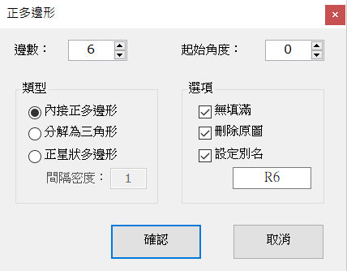
正鑲嵌 - 銜接法 - 正六邊形
7.組織 > 6.多邊形
134
136

Slide 10
正鑲嵌 - 銜接法 - 正六邊形
等比例縮小（shift+滑鼠左鍵拖曳）
135
137

Slide 11
正鑲嵌 - 銜接法 - 正六邊形
複製周圍六邊形×6（Ctrl +滑鼠左鍵）
136
138

Slide 12
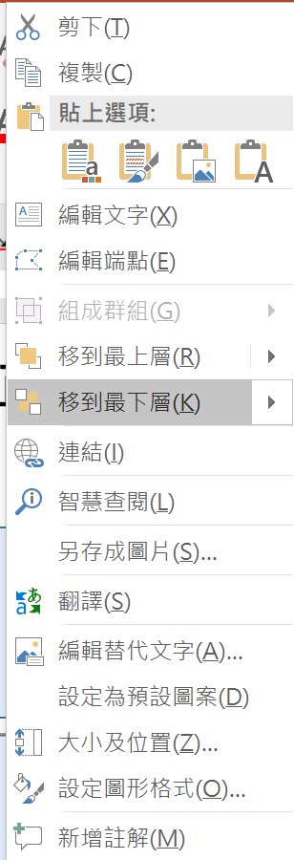
正鑲嵌 - 銜接法 - 正六邊形
最下
常用 > 排列 （滑鼠右鍵）>> 移到最下層
137
139

Slide 13
正鑲嵌 - 銜接法 - 正六邊形
最下
圈選所有六邊形
138
140

Slide 14
正鑲嵌 - 銜接法 - 正六邊形
最下
5.對齊 > 1.聚集
139
141

Slide 15
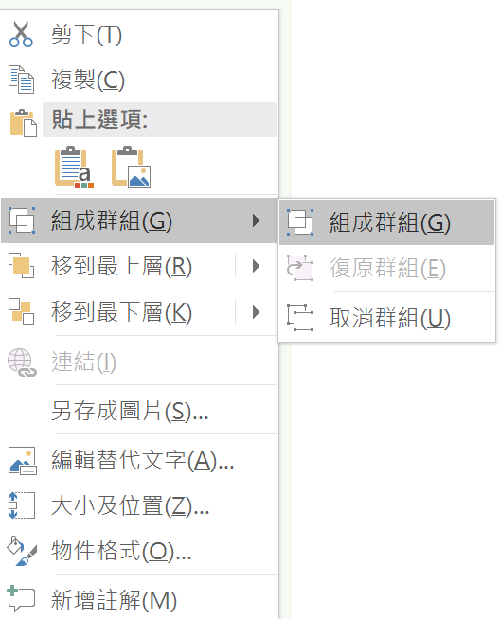
正鑲嵌 - 銜接法 - 正六邊形
滑鼠右鍵群組（Ctrl+G）
140
142

Slide 16
正鑲嵌 - 銜接法 - 正六邊形
等比例縮小（shift+滑鼠左鍵拖曳）
141
143

Slide 17
正鑲嵌 - 銜接法 - 正六邊形
複製周圍六邊形群組×6（ Ctrl +滑鼠左鍵拖曳）
142
144

Slide 18
正鑲嵌 - 銜接法 - 正六邊形
最下
常用 > 移到最下層
（可自行著色）
143
145

Slide 19
正鑲嵌 - 銜接法 - 正六邊形
最下
5.對齊 > 1.聚集
144
146

Slide 20
正鑲嵌 - 銜接法 - 正六邊形
最下
5.對齊 > 1.聚集
145
147

Slide 21
正鑲嵌 - 銜接法 - 正六邊形
群組
146
148

Slide 22
正鑲嵌 - 銜接法 - 正六邊形
等比例縮小（shift+Ctrl+滑鼠左鍵拖曳）
147
149

Slide 23
正鑲嵌 - 銜接法 - 正六邊形
複製周圍六邊形群組×6（ Ctrl +滑鼠左鍵拖曳）
148
150

Slide 24
正鑲嵌 - 銜接法 - 正六邊形
最下
5.對齊 > 1.聚集
149
151

Slide 25
小彙整 -正鑲嵌 – 銜接法
150
152

Slide 26
自我挑戰II
151
153

Slide 27
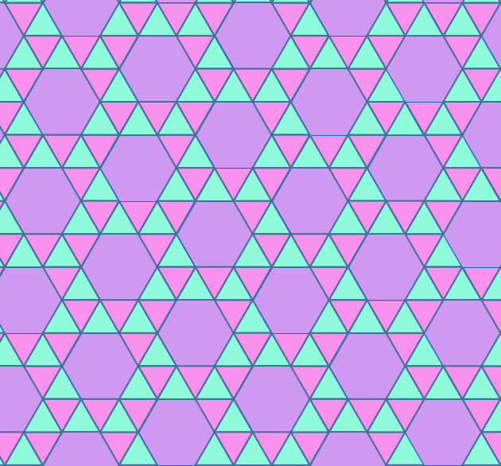
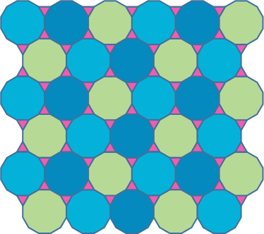
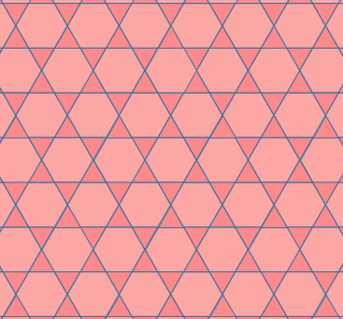
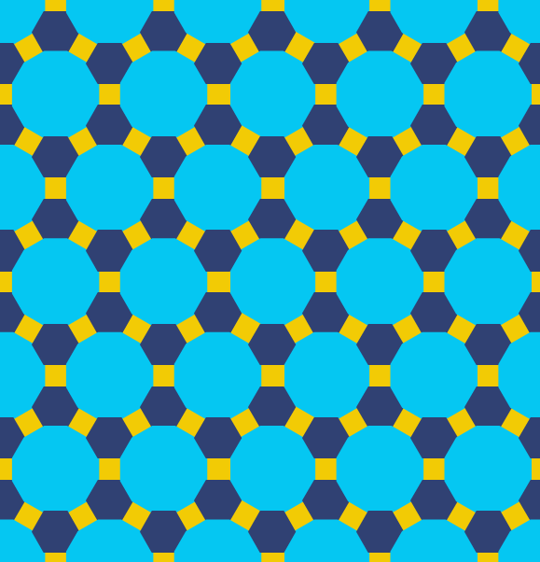
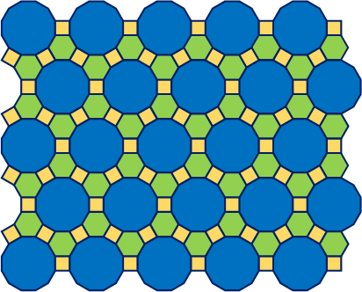
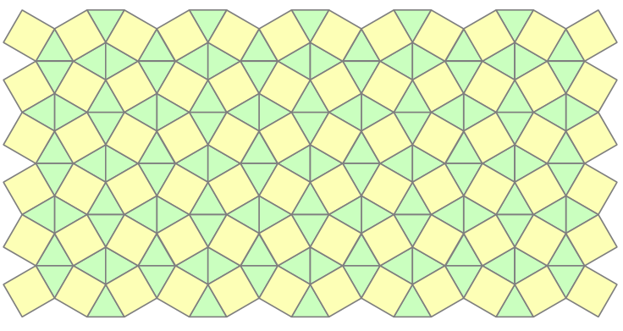
其他半正鑲嵌作品
仁德文賢國中 王儷娟 老師
路竹高中 李蕙如 老師
苗栗高商 蔣小娃老師
(3.3.3.3.6)
(3.12.12)
(4.8.8)
(3.3.3.4.4)
鳳山高中 連崇馨 老師
屏東女中 陳哲成 老師
中壢高商 吳淑惠 老師
(3.6.3.6)
(4.6.12)
(4.6.12)
(3.4.3.4.3)
楠梓國中 顏敏姿 老師
居仁國中 游曉琦 老師
152
154

Slide 28
總彙整：
153
155

Slide 29
鑲嵌簡介資料來源：
維琪百科 https://mcescher.com/
非想非非想數學網： http://pisa.math.ntnu.edu.tw/
Tessellation – Wikipedia, the free encyclopedia https://en.wikipedia.org/wiki/Tessellation
Tessellation – Math is Fun https://www.mathsisfun.com/geometry/tessellation.html
154
156

